Slide 1
Sexistická reklama
Josef Kotásek
Katedra obchodního práva

Slide 2
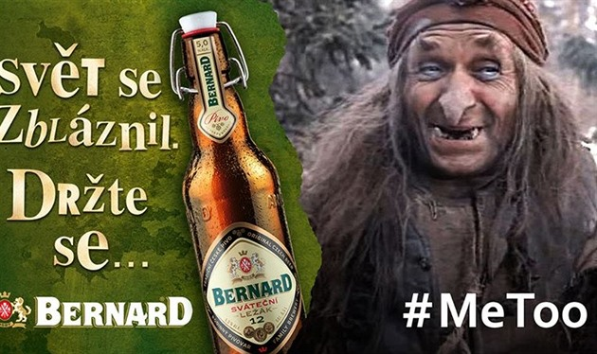
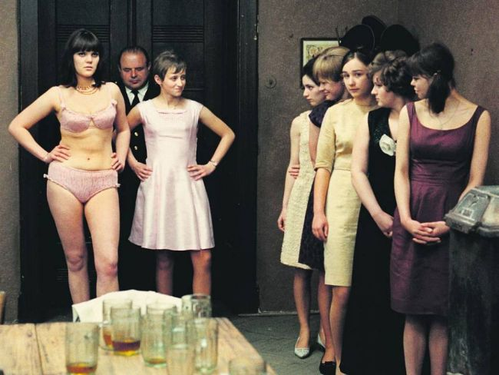
MimoPrávo
Zeitgeist, moderní téma, „feminismus a genderismus“
Import problémů prvního světa, trocha toho nepohodlí, sex sells
Sociální inženýrství jedné ideologie, diktatura aktivní menšiny, SJW
Klišé: bezuzdný reklamní průmysl v. moralizující progresivisté
Ohrožení patriarchátu, kastrační nůžky, mansplaining
Uražený pořadatel oslav ženství, latentní agrese
Módní sebemrskačství „toxickým“ mužstvím (Gillete)
Apoštolové svobody slova a „zdravého rozumu“, desexualizace reklamy
Špatně maskovaná pruderie, harmonie s religiózně motivovanými zákazy
Zástupný problém (skleněné stropy a rozdíly ve mzdě)
Dynamika vztahů mezi mužem a ženou, nedostatek vzájemné empatie
„Zábavné téma“??

Slide 3
Zdroje a inspirace
Co je sexistická reklama – Katalog kritérií (NESEHNUTÍ 2014) - http://zenskaprava.cz/files/kriteriaWEB.pdf
Metodická informace MPO č. 12/2015 k rozeznávaní sexismu v reklamě
Kvasnicová, J. Právní boj proti sexistické reklamě; NESEHNUTÍ 2015
www.prasatecko.cz . Pinkstinks (SRN), "Terre des Femmes" - "Der zornige Kaktus"
Rechtliche Zuläsigkeit und Verbotsmöglichkeiten für sexistische Werbung, Deutscher Bundestag
Usnesení EP A6-0199/2008 – Zpráva o vlivu marketingu a reklamy na rovnost mužů a žen
Usnesení EP odstranění genderových stereotypů v EU 2012/2116 (INI)

Slide 4
Vnímání sexistické reklamy českou veřejností (CVVM), 2018
Více jak tři pětiny (61 %) negativní postoj k reklamě jako takové
U sexistického obsahu nejvíce vadí násilí vůči ženám (91 %), zesměšňování lidí na základě toho, jak vypadají (75 %) a zobrazování stereotypů v souvislosti se ženami i s muži (shodně 54 %).
Nejméně vadí to, že v reklamě vystupují jen ženy a muži odpovídající určitému ideálu krásy (46 %).
Všechny formy sexistického obsahu v reklamě vadí více ženám.
Se zvyšujícím se vzděláním častěji vadí zobrazování odhalených ženských těl, stereotypů a zesměšňování lidí neodpovídajících ideálu krásy, lidem s (neúplným) základním vzděláním pak v reklamách méně vadí zobrazování násilí vůči ženám.
Zesměšňování lidí neodpovídajících ideálu krásy vadí méně mladým lidem ve věku 15 až 19 let
Sexistický obsah v reklamě v zásadě vadí dotázaným obecně jako takový – bez ohledu na zadavatele

Slide 5
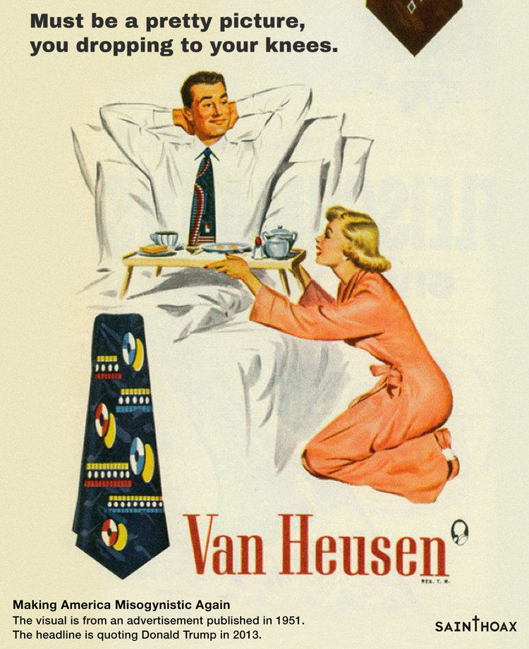
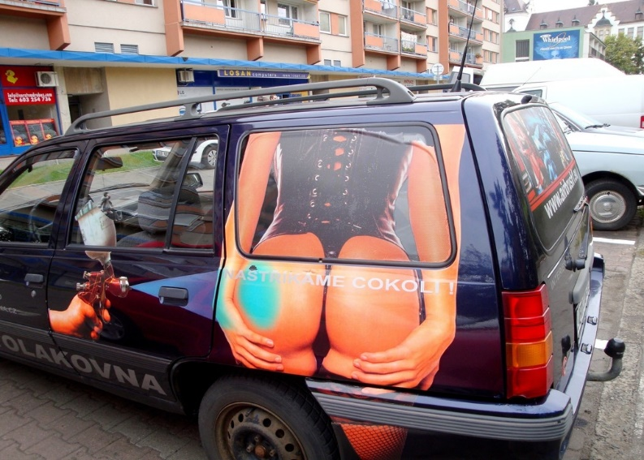
Sexistická reklama
způsob prezentace mužů a žen, který upevňuje (nebo odráží?)
předsudky o rolích žen a mužů ve společnosti
stereotypní zobrazování mužů a žen v jejich tradičních rolích
Norsko: reklama, která nerespektuje rovnost pohlaví, využívá těla jednoho
pohlaví, či zobrazuje muže nebo ženy urážlivým nebo degradujícím zp.
Watchgroup Salzburg:
(1) Die Personen (meist Frauen) werden in sexuell
aufreizender Pose ohne Produktbezug dargestellt.
(2) Die Personen werden in Rollenbilder dargestellt,
die Klischees verfestigen (z.B. Frauen stehen am Herd,
spielen mit Kindern; Männer arbeiten technisch,
sind Experten).

Slide 6
Sexistická reklama v Kodexu rakouské rady pro reklamu
Reklamou diskriminující na základě pohlaví (sexistickou reklamou) je zejména reklama, která
a) zobrazuje muže a ženy ponižujícím způsobem;
b) zpochybňuje rovnost pohlaví;
c) zobrazuje podřízení nebo vykořisťování způsobem, která ukazuje nebo naznačuje, že násilí nebo nadřazené chování je tolerovatelné;
d) zobrazuje osobu v čistě sexualizované úloze jako upoutávku; zvláště nesmí být zobrazeny části nahého ženského či mužského těla bez přímé obsahové souvislosti s propagovaným produktem;
e) překládá ponižující obraz sexuality nebo zobrazení, která osobu redukují na její sexualitu;
f) zesměšňuje osoby, které neodpovídají převažujícím představám o příslušnosti k určitému pohlaví (Intersexualita, Transgender).
h) reklama nesmí podněcovat k násilí, nebo je schvalovat, podporovat nebo oslavovat, (…) zvláště násilí na ženách a nesmí zobrazovat dívky a chlapce a dívky sexualizovaným způsobem.

Slide 7
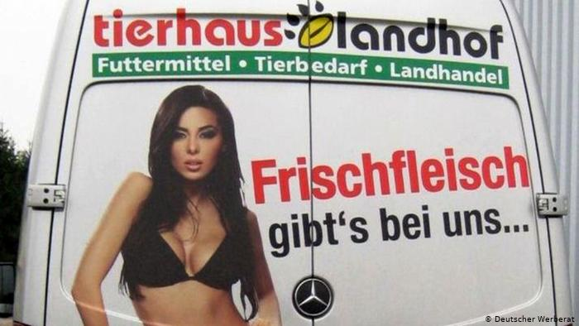
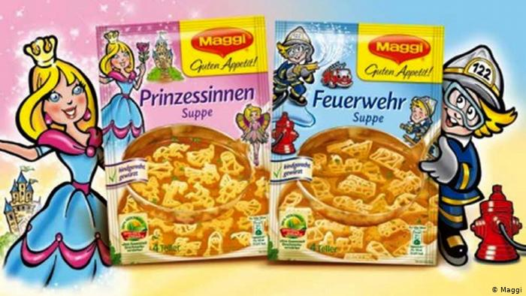
Příklady?

Slide 8
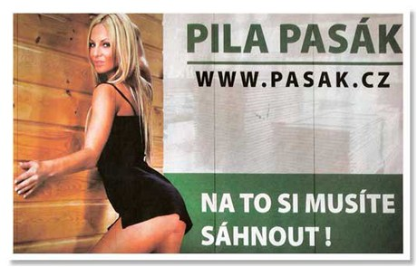
Sexistická reklama v MetInf 12/2015
- nerovné zacházení na základě pohlaví;
- typ diskriminace, který se v reklamě projevuje tím, že např. ponižuje, zesměšňuje nebo znevažuje ženy (a řídčeji i muže) s využitím stereotypů, anebo jako sexuální objektifikace;
otevřené nebo skryté vyjádření nižší hodnoty žen vůči mužům nebo naopak.
přímo či nepřímo uvádí či staví na předpokladu, že jedno z pohlaví, zpravidla ženy, je méně důležité nebo schopné než pohlaví druhé;
zobrazování osob jako objektů, redukce lidské osoby na tělesnou schránku, opomíjení její osobnosti a popírání s tím související důstojnosti a hodnoty dané osoby (sexuální objektifikace).

Slide 9
Možnosti právní a mimoprávní regulace?
Veřejnoprávní regulace
Zákon o regulaci reklamy
Zvláštní zákony
Nekalá soutěž
Občanský zákoník – generální klauzule proti nekalé soutěži
Samoregulační mechanismy
Rada pro reklamu
Nařízení obce
vydané v přenesené působnosti k regulaci šíření reklamy na veřejně přístupných místech na svém území v souladu s ustanovením § 2 odst. 1 písm. d) zákona o regulaci reklamy – limity § 2 odst. 5

Slide 10
Možnosti právní a mimoprávní regulace?
Veřejnoprávní regulace
Zákon o regulaci reklamy
Zvláštní zákony
Nekalá soutěž
Občanský zákoník – generální klauzule proti nekalé soutěži
Samoregulační mechanismy
Rada pro reklamu

Slide 11
Omezené možnosti obcí v přenesené působnosti
Obec může nařízením stanovit
a) veřejně přístupná místa, na nichž je reklama šířená na veřejných místech zakázána,
b) dobu, v níž je tato reklama zakázána,
c) druhy komunikačních médií, kterými nesmí být tato reklama šířena, popřípadě též
d) akce, na něž se zákaz šíření reklamy nevztahuje.
Limity: jen reklama šířená na veřejně přístupných místech mimo provozovnu jiným způsobem než prostřednictvím reklamního nebo propagačního zařízení

Slide 12
Komerční projevy v širším kontextu
Svoboda podnikání – čl. 26 Listiny (v režimu čl. 41), NSS 3 As 38/2015-31
regulace reklamy představuje zásah do práva podnikat a provozovat jinou hospodářskou činnost zaručeného článkem 26 Listiny základních práv a svobod.
musí být vykládána tak, aby byla zachována proporcionalita mezi zájmy, které vedou k zásahu do tohoto práva, a mírou omezení výkonu tohoto práva.
zásah do práva podnikat v rámci testu proporcionality (vhodnost, potřebnost, vážení v kolizi stojících hodnot)
jde o liberální svobodu jednotlivce, který neočekává žádné plnění od státu
metodologie přezkumu: nikoliv méně přísný test racionality

Slide 13

Svoboda projevu
Svoboda podnikání – čl. 26 Listiny (v režimu čl. 41), NSS 3 As 38/2015-31
regulace reklamy představuje zásah do práva podnikat a provozovat jinou hospodářskou činnost zaručeného článkem 26 Listiny základních práv a svobod.
proporcionalita mezi zájmy, které vedou k zásahu do tohoto práva, a mírou omezení
zásah do práva podnikat v rámci testu proporcionality (vhodnost, potřebnost, vážení v kolizi stojících hodnot)
jde o liberální svobodu jednotlivce, který neočekává žádné plnění od státu
nestačí tedy (méně) přísný test racionality

Slide 14


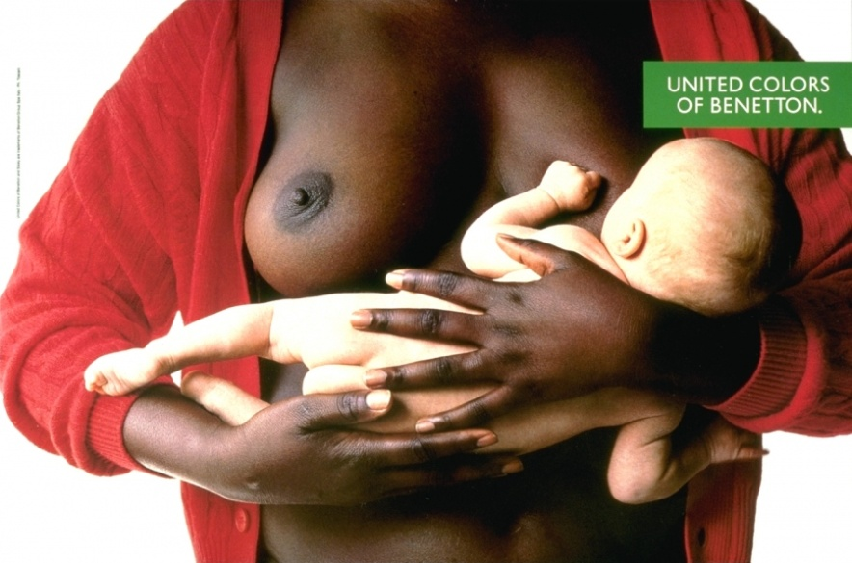

Josef Kotásek
Masaryk University, Faculty of Law

Slide 15



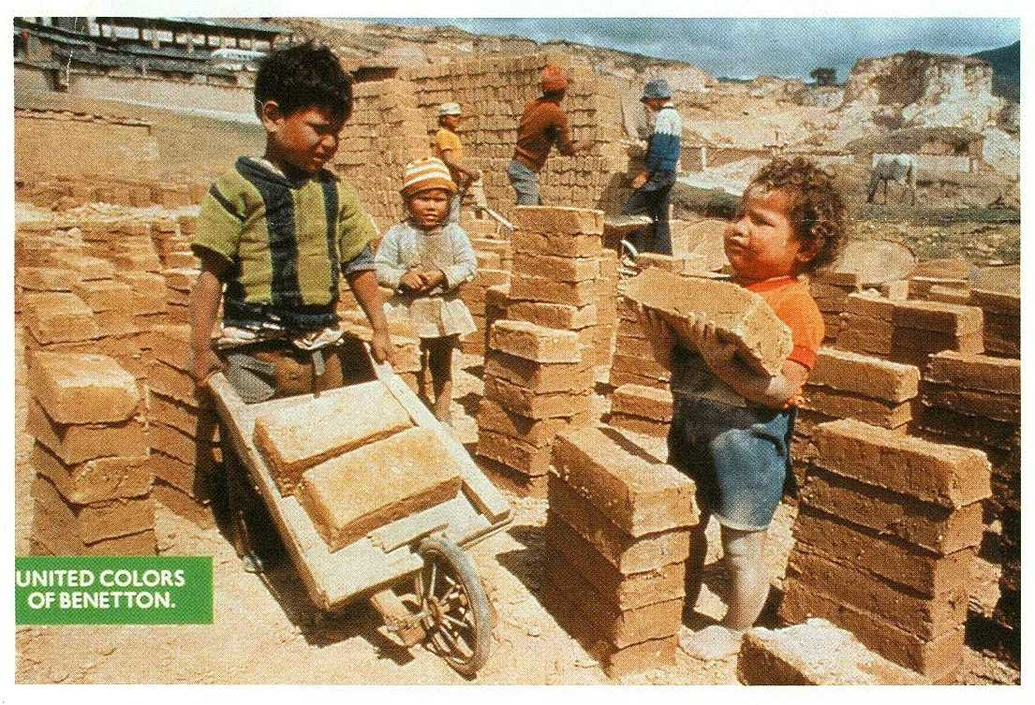
Josef Kotásek
Masaryk University, Faculty of Law

Slide 16
Určitost právní úpravy sexistické reklamy a reklamy s genderovými stereotypy?
ESLP: ustanovení zákonů musí být natolik určitá, aby umožnila jednotlivci regulovat své chování, a tudíž i předvídat, zda určitým chováním mohou zákon porušit.
- "Předvídatelnost" je tak jedním z požadavků obsažených v pojmu "stanoveno zákonem" použitého v čl. 10 odst. 2 Evropské úmluvy o ochraně lidských práv.
- pravidlo chování nemůže být považováno za "zákon", pokud není formulováno s dostatečnou přesností, aby umožňovalo občanům - je-li to potřebné, s náležitou radou odborníka - předpokládat, do stupně, který je za daných okolností rozumný, důsledky, které předmětné jednání může mít [viz rozsudek ESLP ve věci Olsson, 1988, str. 30, odst. 61 (a)].
- nemožnost dosáhnout absolutní přesnosti při tvorbě zákonů, zejména v oblastech, v nichž se situace mění v závislosti na panujících názorech společnosti (viz rozsudek ESLP ve věci Barthold, 1985, str. 22, odst. 47).

Slide 17

§ 2 odst. 3 zákona o regulaci reklamy
reklama nesmí být v rozporu s dobrými mravy,
zejména nesmí obsahovat jakoukoliv diskriminaci
z důvodů rasy, pohlaví nebo národnosti nebo napadat náboženské nebo národnostní cítění, ohrožovat obecně nepřijatelným způsobem mravnost, snižovat lidskou důstojnost, obsahovat prvky pornografie, násilí nebo prvky využívající motivu strachu.

Slide 18
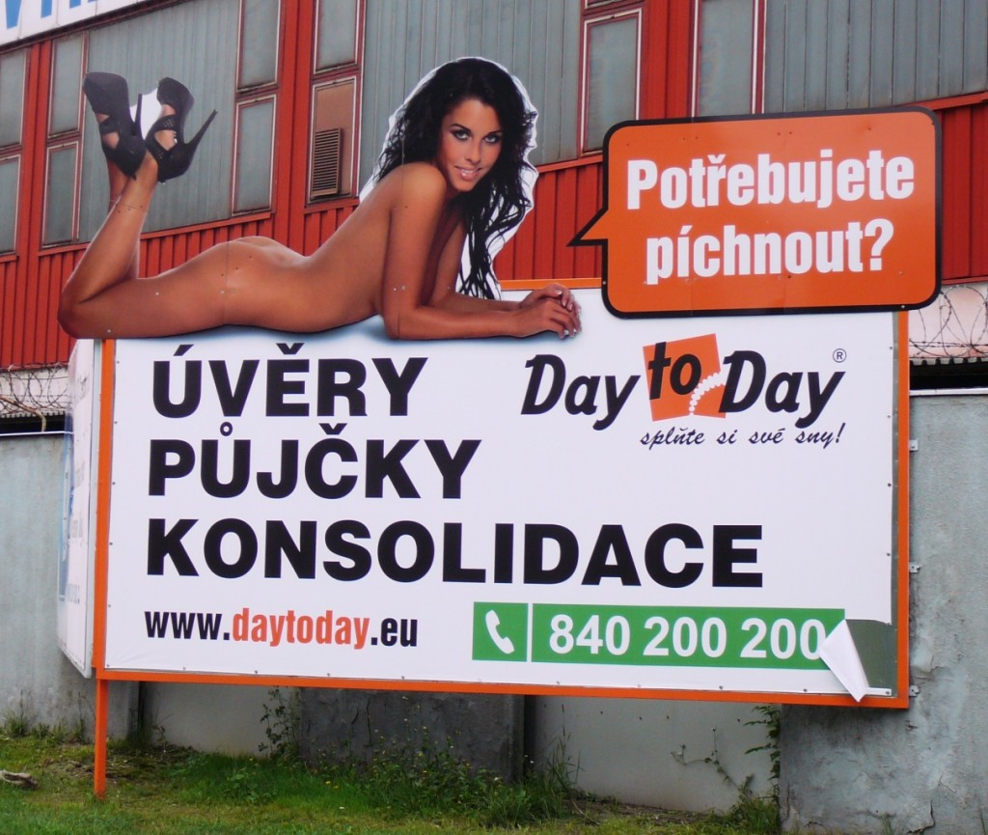
Day to Day
Posudek Krajského živnostenského úřadu
Moravskoslezského kraje:
Neobsahuje prvky pornografie, jelikož tělo
není zobrazeno v lascivních, vyzývacích pozi-
cích;
- vyobrazení ženského těla slouží k upoutání
pozornosti ve vztahu k produktům;
- nevyvolává sexistický ani vulgární dojem

Slide 19

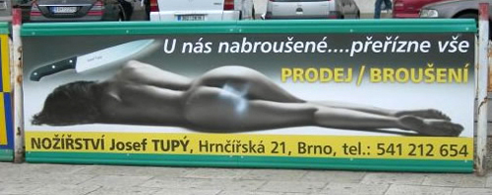
Prvky pornografie či násilí v reklamě

Slide 20
NSS 2 As 19/2015, ÚS 728/10
„Dobré mravy“ je nutno chápat ve smyslu dobrých mravů soutěže, na které odkazuje generální klauzule proti nekalé soutěži.
Dobré mravy jsou takové mravy, které respektují všechny společenské, kulturní a mravní normy, jež v historickém vývoji osvědčují jistou neměnnost, vystihují podstatné historické tendence, jsou sdíleny rozhodující částí společnosti a mají povahu norem základních.

Slide 21
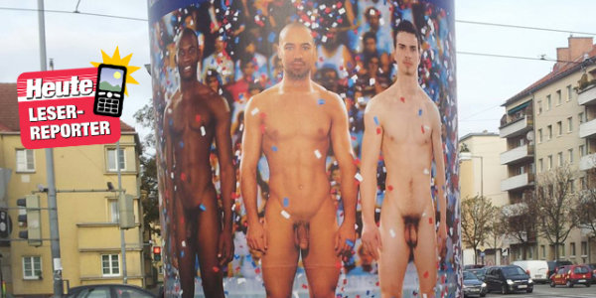
Deskripce nebo ambice?

Slide 22

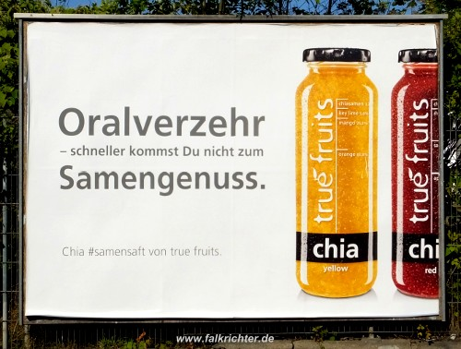
Humor a nadsázka v reklamě???

Slide 23
Rozdíly?
Reklama laborující se sexuálními motivy
Reklama sexistická
Reklama vulgární a pornografická
Reklama používající stereotypy

Slide 24
Nekalá soutěž – GK § 2976 + nekalé obchodní praktiky
Kdo se dostane v hospodářském styku do rozporu s dobrými mravy soutěže jednáním způsobilým přivodit újmu jiným soutěžitelům nebo zákazníkům, dopustí se nekalé soutěže. Nekalá soutěž se zakazuje.
Primárně chráněné zájmy soutěžitelů a zákazníků
Svoboda rozhodování adresáta komerčního projevu

Slide 25
Klamavá reklama + Nekalá obchodní praktika
reklama, která souvisí s podnikáním nebo povoláním, sleduje podpořit odbyt movitých nebo nemovitých věcí nebo poskytování služeb, včetně práv a povinností, klame nebo je způsobilá klamat podáním nebo jakýmkoli jiným způsobem osoby, jimž je určena nebo k nimž dospěje, a tím i zřejmě způsobilá ovlivnit hospodářské chování takových osob.
obchodní praktika je nekalá, je-li v rozporu s požadavky odborné péče a podstatně narušuje nebo je způsobilá podstatně narušit ekonomické chování spotřebitele, kterému je určena, nebo který je jejímu působení vystaven, ve vztahu k výrobku nebo službě.

Slide 26
Sexismus jako agresivní nekalá obchodní praktika?
ve svých věcných souvislostech a s přihlédnutím ke všem jejím rysům a okolnostem výrazně zhoršuje nebo může výrazně zhoršit svobodu volby nebo chování spotřebitele ve vztahu k výrobku nebo službě, a to
  obtěžováním,
  donucováním včetně použití fyzické síly nebo
  nepatřičným ovlivňováním,
čímž způsobí nebo může způsobit, že spotřebitel učiní rozhodnutí ohledně koupě, které by jinak neučinil
Neexistuje obecný zákaz emočních podnětů
Evropský základ právní úpravy (selektivní regulace sexismu v rozporu s EU)

Slide 27
Sex sells nebo food no boobs?
studie tří amerických univerzit - analýza 78 studií provedených mezi lety 1967 a 2017
sex v reklamě sice zvyšuje pozornost a zájem zákazníků, ale nemá dopad na jejich nákupní chování.
autoři studií zkoumali celkem 17 tisíc zákazníků - zejména ve Spojených státech, ale i Austrálii, evropských či asijských zemích
Vampire effect

Slide 28
Rada pro reklamu I
RADA PRO REKLAMU založena v srpnu 1994 zadavateli, agenturami a médii po vzoru vyspělých evropských států jako první východoevropská organizace samoregulace reklamy.
Cíle: dosažení čestné, legální, decentní, a pravdivé reklamy na území České republiky.
člen EASA – Evropské asociace samoregulačních orgánů (Schweizerische Lauterkeitkommission, Deutscher Werberat, Österreichischer Werberat, Związek Stowarzyszeń Rada Reklamy, Rada pre reklamu)
Členové Rady pro reklamu
Etický kodex

Slide 29
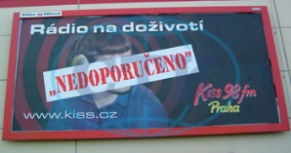
Rada pro reklamu II
vymahatelnost,
„pachatel“ jako oběť „cenzury“
Členské organizace RPR výslovně uznávají Kodex a zavazují se, že nevyrobí ani nepřijmou žádnou reklamu, která by byla v rozporu s Kodexem, popřípadě že stáhnou reklamu, u níž by byl takový rozpor dodatečně zjištěn orgánem etické samoregulace v reklamě.
2015 Stínová rada pro reklamu (Iggy):
http://reklamabezsexismu.cz/ 1% „delikvence“

Slide 30
Kodex rady – mravnost reklamy, čl. 1
Reklama nesmí obsahovat tvrzení a vizuální prezentace, které by porušovaly hrubým způsobem normy slušnosti a mravnosti obecně přijímané těmi, u nichž je pravděpodobné, že je reklama zasáhne. Zejména prezentace lidského těla musí být uskutečňována s plným zvážením jejího dopadu na všechny typy čtenářů a diváků. Porušení Kodexu budou posuzována s ohledem na celkový kontext, vztah reklamy k produktu, zvolenou cílovou skupinu a použitá média.

Slide 31
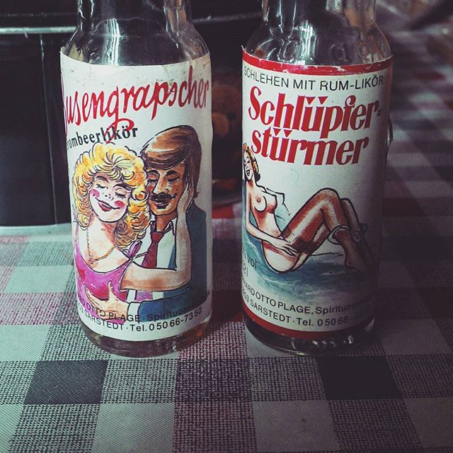
Kodex rady - sexualita v reklamě na alkohol
8.3. Reklama nebude tvrdit ani naznačovat,
že konzumace alkoholu může přispět
k sexuálnímu úspěchu. Reklama nebude
podněcovat k sexuální promiskuitě, nebude obsahovat nahotu nebo částečnou nahotu zobrazenou způsobem urážejícím lidskou důstojnost, nebude prezentovat alkoholické nápoje jako prostředek k odstranění sexuálních zábran či strachu vůbec. BGH 1995, Busengrapscher

Slide 32
Kodex rady a reklama na kosmetické přípravky
Vzhledem k tomu, jaký může mít reklamní a marketingová komunikace týkající se kosmetiky dopad na sebehodnocení spotřebitele, mělo by v případě, že jsou v reklamě použity modelky, být zohledněno následující: nezaměřovat se na tělo nebo jeho části, pokud nejsou relevantní pro inzerovaný výrobek, nepoužívat nahé modelky či modely způsobem, který je ponižující, odcizující nebo sexuálně urážlivý. Při užití nahoty by mělo být zohledněno, pro jaký typ medií je reklama určena, a jakému publiku je určena.

Slide 33
Kodex rady a reklama na kosmetické přípravky
Vzhledem k tomu, jaký může mít reklamní a marketingová komunikace týkající se kosmetiky dopad na sebehodnocení spotřebitele, mělo by v případě, že jsou v reklamě použity modelky, být zohledněno následující: nezaměřovat se na tělo nebo jeho části, pokud nejsou relevantní pro inzerovaný výrobek, nepoužívat nahé modelky či modely způsobem, který je ponižující, odcizující nebo sexuálně urážlivý. Při užití nahoty by mělo být zohledněno, pro jaký typ medií je reklama určena, a jakému publiku je určena.
reklama na kosmetické přípravky, včetně jejího vyobrazení, by neměla propagovat předčasnou sexualizaci mládeže.

Slide 34

Love – 033/2015/STÍŽ
Arbitrážní komise nepovažuje předmětnou komerční komunikaci (plakát) z estetického hlediska za podařenou. I přes výrazné výhrady k estetické stránce plakátu však členové Arbitrážní komise nemohli konstatovat zásadní porušení norem etického Kodexu reklamy.
Členové Arbitrážní komise nicméně považují za potřebné zadavatele předmětné reklamy upozornit na to, že v případě použití neselektivního média, jakým je např. outdoor, musí počítat s negativní reakcí lidí, kterým tato komunikace není primárně adresována. To je evidentně i případ této reklamy.

Slide 35
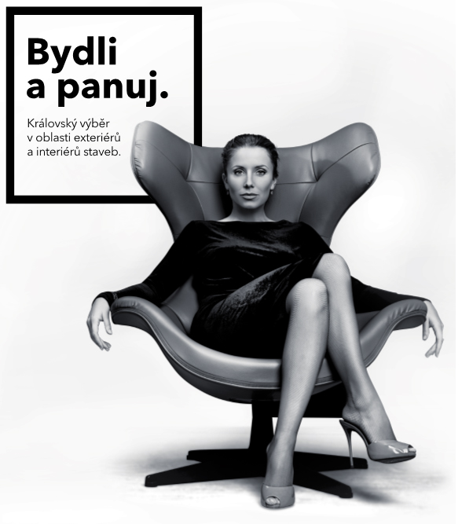
Bydli a panuj – čj. 026/2017/STÍŽ
Stěžovatel:
jde o zdůraznění nerovnoprávnosti mužů a žen
Zadavatel:
Skutečnost, že vyobrazenou postavou je právě žena, je zcela irelevantní. Pohlaví vyobrazené osoby nemá v dané kampani jakýkoliv význam a v žádném případě nepoukazuje na rozdíly mezi muži a ženami, ani nemá jakkoliv naznačovat, že žena nebo muž druhému pohlaví „panuje“. Reklama žádným prvkem, a to ani vizuálem, ani reklamním sloganem (ani současným působením obou těchto prvků) nevyjadřuje odlišné či dokonce nerovnoprávné postavení mezi muži a ženami ve společnosti, ani nepoukazuje na vzájemné postavení mužů a žen v jejich vzájemném vztahu, ať už v soukromém životě nebo kdekoliv jinde.

Slide 36
Hodiny Playboy a neselektivní média
nahota v reklamě na časopis Playboy umístěná na "reklamních hodinách" v Příbrami
Arbitrážní komise (017/2016/STÍŽ):
„reklama nesmí obsahovat tvrzení a vizuální prezentace, které by porušovaly hrubým způsobem normy slušnosti a mravnosti obecně přijímané těmi, u nichž je pravděpodobné, že je reklama zasáhne“.
Prezentace lidského těla musí být uskutečňována s plným zvážením jejího dopadu na všechny typy čtenářů a diváků.
Porušení Kodexu budou posuzována s ohledem na celkový kontext, vztah reklamy k produktu, zvolenou cílovou skupinu a použitá média.“

Slide 37
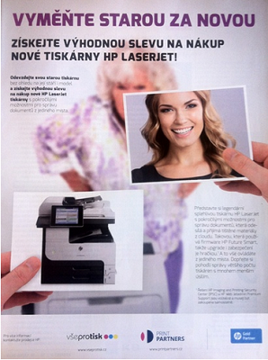
Vyměňte starou za novou
Stížnost směřuje proti inzerci na tiskárny HP
007/2014/STÍŽ
V podnětu stěžovatelka uvádí: „Chtěla bych upozornit na
sexistickou a ageistickou reklamou na tiskárny HP.
(…) Uráží mě naznačení, že odběratele reklamy, zřejmě muži,
mají svolení k tomu měnit ženy stejně jako věci, podle jejich věku a "opotřebování". Pohoršuje mě také dehonestující srovnání žen s věcmi v této reklamě.“
AK: personifikace „nové versus staré“, zbytečná paralela „Reklama musí být slušná, čestná a pravdivá. Musí být vytvářena s vědomím odpovědnosti vůči spotřebiteli i společnosti“. Stížnosti se vyhovuje – reklama je neetická.

Slide 38
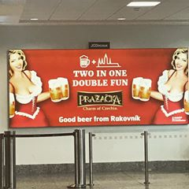
Double fun – 019/2018
Reklama:
billboard na letišti Václava Havla.
AK aprobována
Členové Arbitrážní komise zadavatele upozorňují na zvyšující se tlaky na přísnější regulaci reklamy na alkoholické nápoje. Použití motivu, který se tak často stává terčem stížností, je cestou, která proces těsnější regulace může jenom urychlit.

Slide 39
Etický kodex pivovarů
Reklama nebude tvrdit ani naznačovat, že konzumace alkoholu může přispět k sexuálnímu úspěchu. Reklama nebude podněcovat k sexuální promiskuitě, nebude obsahovat nahotu nebo částečnou nahotu zobrazenou nechutným způsobem, zobrazení ženské či mužské podoby v jakékoliv kompromitující situaci a nebude prezentovat alkohol v pivu jako prostředek k odstranění sexuálních zábran či strachu vůbec.

Slide 40
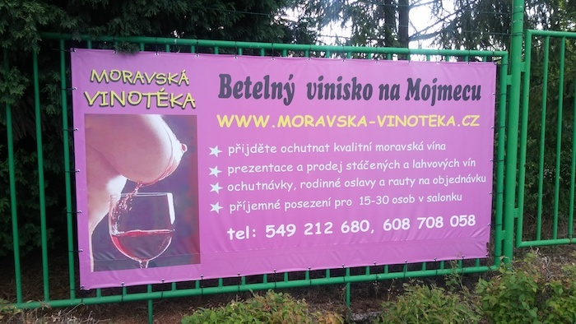
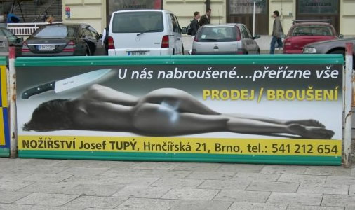
Stínová Rada pro reklamu a Anticeny „sexistické prasátečko“
Branky, body…

